Slide 1
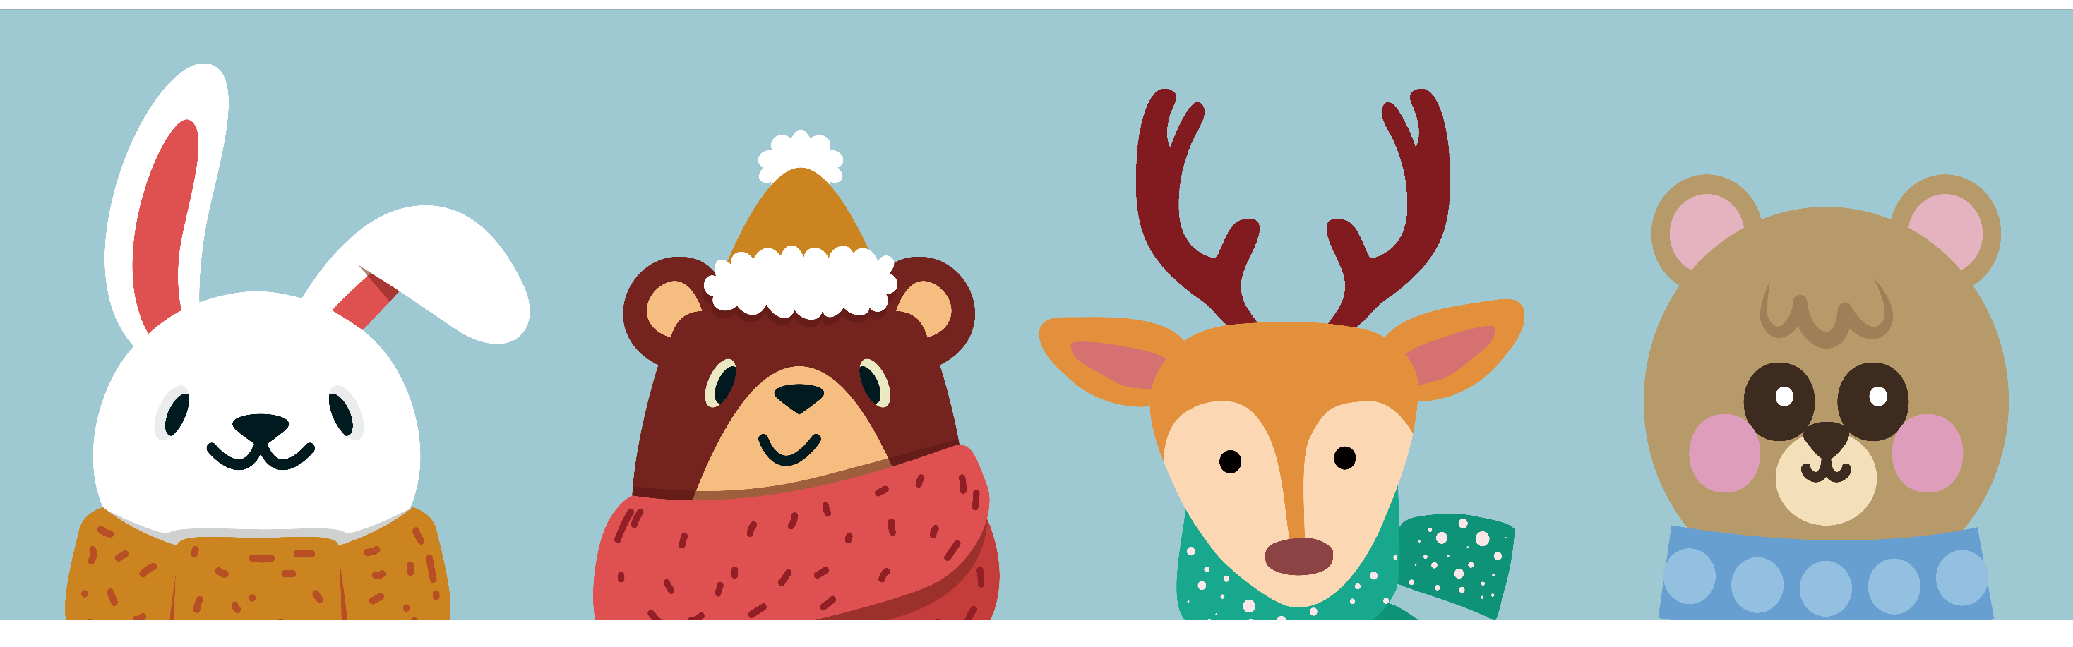



  Xin chào tất cả các con!

Slide 2

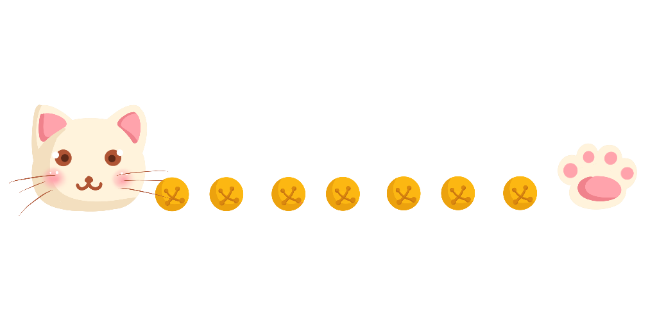
yên tâm
KHỞI ĐỘNG
yết kiến
hiểu biết
chim yến

Slide 3

Thứ ngày tháng năm 2020
Tiếng Việt
Bài 67: on - ot
on
ot

Slide 4


Làm quen

Slide 5
on
ot
o
n
o
t
o – nờ - on
o – tờ - ot

Slide 6
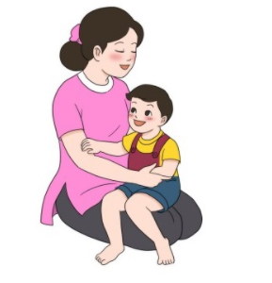
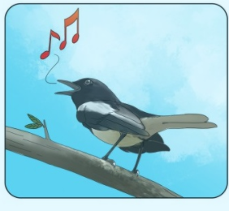
chim hót
mẹ con
con
hót
cờ
on
hót
chờ - um - chum
hờ - ót – hót – sắc - hót

Slide 7
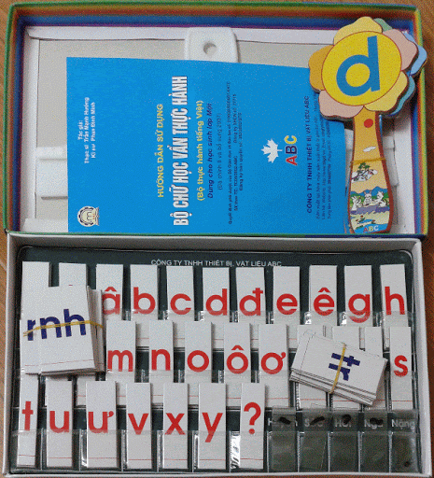
Bảng gài

Slide 8
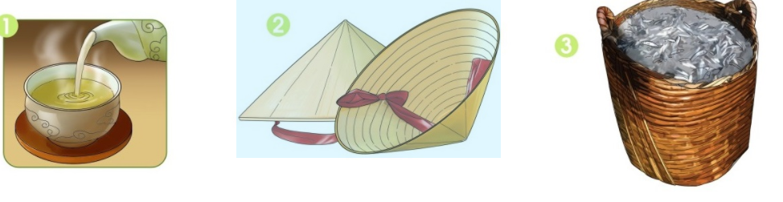
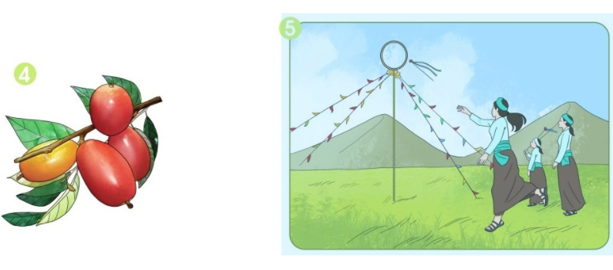
2. Tìm từ ngữ ứng với mỗi hình?

Slide 9

Nghỉ giải lao

Slide 10
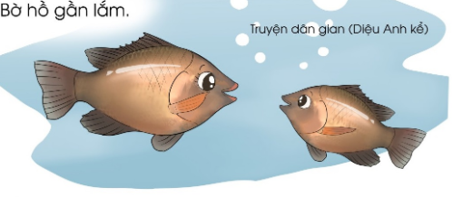
2. Tập đọc

Slide 11
3. Tập đọc
Mẹ con cá rô
Rô mẹ đi kiếm ăn, dặn con:
Con ở nhà, chớ đi xa nhé.
Rô con “dạ” rõ to.
Mẹ vừa đi, rô con liền tót ra ngõ. Nó rủ cá cờ lên bờ xem ở đó có gì lạ. Cá cờ can:
Mẹ bạn dặn chớ đi xa mà.
Rô con đáp:
- Bờ hồ gần lắm.
kiếm ăn
tót ra ngõ
lên bờ

Slide 12

? a) Ý nào đúng?
Rô mẹ vừa đi:
.
A. Cá cờ đã rủ rô con đi xa.
B. Rô con đã rủ cá cờ lên bờ.
b) Lẽ ra trước khi đi chơi, rô con phải xin phép mẹ thế nào?

Slide 13

4. Tập viết

